Slide 1
Chuẩn Bị Cho Sự Nghiệp Rực Rỡ Trong Công Nghệ Thông Tin
Chào mừng bạn đến với hành trình chuẩn bị cho sự nghiệp trong ngành Công nghệ Thông tin! Chúng ta sẽ khám phá các bí quyết để xây dựng hồ sơ ấn tượng, nâng cao kỹ năng phỏng vấn và mở rộng mạng lưới chuyên nghiệp. Hãy sẵn sàng để bước vào thế giới IT đầy hứa hẹn!
JS
by Juriz Store

Slide 2
Tầm Quan Trọng của CV Trong Ngành IT
Cửa ngõ đầu tiên
Thể hiện kỹ năng
CV là ấn tượng đầu tiên với nhà tuyển dụng.
CV giúp bạn nổi bật với các kỹ năng công nghệ.
Cơ hội phỏng vấn
CV xuất sắc tăng cơ hội được mời phỏng vấn.

Slide 3
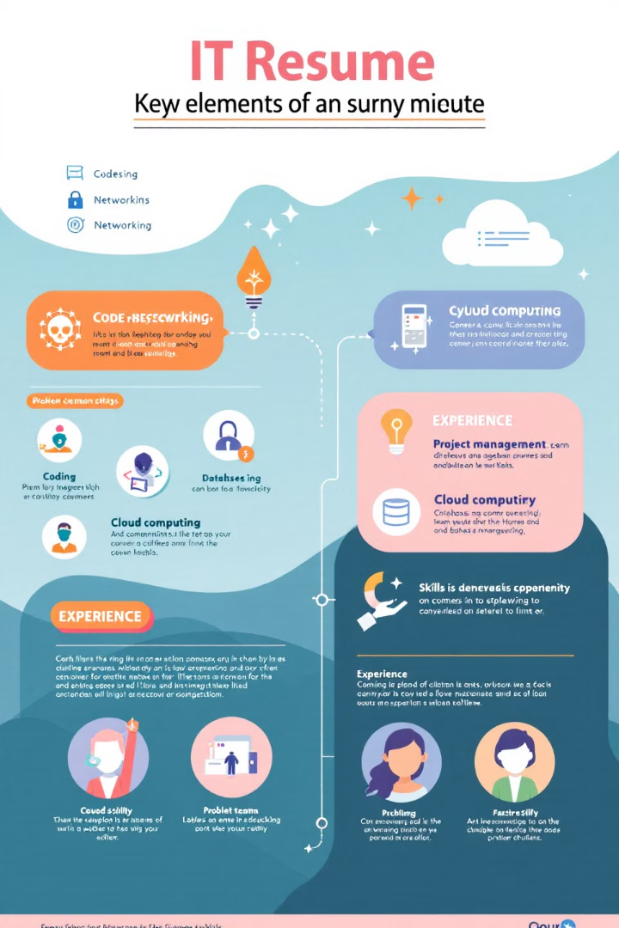
Các Yếu Tố Cần Có Trong CV IT
Kỹ năng lập trình
Liệt kê ngôn ngữ lập trình và framework bạn thành thạo.
Dự án cá nhân
Mô tả các dự án IT bạn đã tham gia.
Chứng chỉ
Nêu rõ các chứng chỉ IT bạn đã đạt được.

Slide 4
Tối Ưu Hóa CV Cho ATS
Từ khóa quan trọng
Định dạng đơn giản
Tránh hình ảnh phức tạp
Sử dụng từ khóa liên quan đến vị trí ứng tuyển.
Sử dụng font chữ và định dạng chuẩn, dễ đọc.
Hạn chế sử dụng biểu đồ hoặc hình ảnh khó quét.

Slide 5
Cấu Trúc CV Hiệu Quả
1
Thông tin liên hệ
Đặt thông tin liên hệ ở đầu CV để dễ tìm.
2
Tóm tắt nghề nghiệp
Viết một đoạn ngắn về mục tiêu và điểm mạnh.
3
Kỹ năng chuyên môn
Liệt kê các kỹ năng IT quan trọng nhất.
4
Kinh nghiệm làm việc
Mô tả chi tiết công việc và thành tích IT.
5
Học vấn và chứng chỉ
Nêu rõ bằng cấp và chứng chỉ IT liên quan.

Slide 6
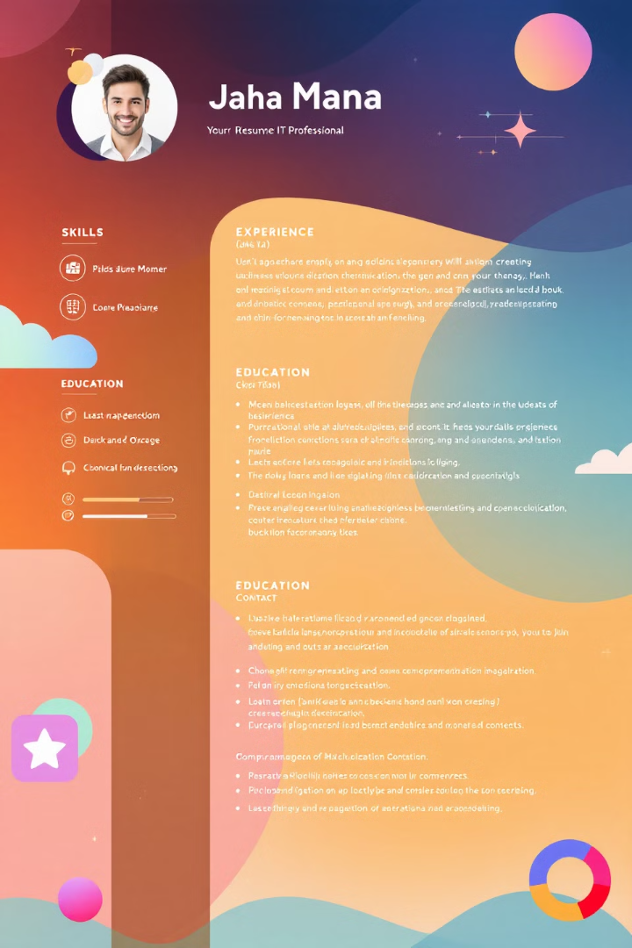
Tạo Điểm Nhấn Trong CV IT
Portfolio online
Đóng góp mã nguồn mở
Thêm link đến portfolio để nhà tuyển dụng xem các dự án.
Nêu rõ các đóng góp cho dự án mã nguồn mở.
Hackathon và giải thưởng
Kỹ năng mềm
Nhấn mạnh kỹ năng giao tiếp và làm việc nhóm.
Liệt kê các giải thưởng IT bạn đã đạt được.

Slide 7
Viết Thư Xin Việc Ấn Tượng
Nghiên cứu công ty
Mở đầu ấn tượng
Nêu bật kỹ năng
Kết thúc mạnh mẽ
Tìm hiểu kỹ về công ty và vị trí ứng tuyển.
Bắt đầu bằng một câu mở hấp dẫn về bản thân.
Liên kết kỹ năng của bạn với yêu cầu công việc.
Thể hiện sự nhiệt tình và mong muốn đóng góp.

Slide 8
Chuẩn Bị Cho Phỏng Vấn IT
Nghiên cứu công ty
1
Tìm hiểu về văn hóa và dự án của công ty.
Ôn tập kiến thức
2
Xem lại các khái niệm IT cơ bản và nâng cao.
Chuẩn bị câu hỏi
3
Chuẩn bị câu hỏi thông minh về công việc và công ty.
Thực hành
4
Tập phỏng vấn với bạn bè hoặc mentor.

Slide 9
Kỹ Năng Phỏng Vấn Quan Trọng
Giao tiếp hiệu quả
Trình bày rõ ràng, tự tin và chuyên nghiệp.
Tư duy phản biện
Thể hiện khả năng giải quyết vấn đề một cách logic.
Làm việc nhóm
Nhấn mạnh khả năng hợp tác và giao tiếp trong nhóm.

Slide 10
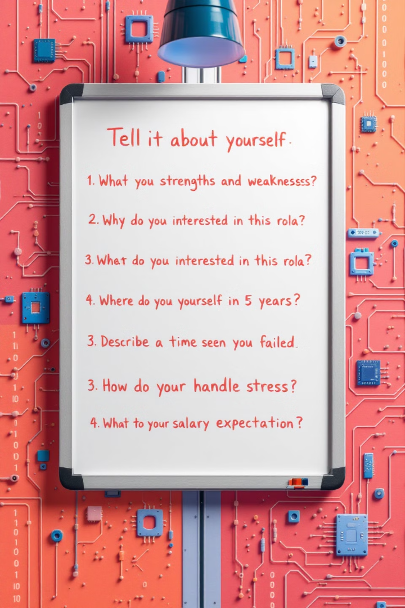
Câu Hỏi Phỏng Vấn IT Phổ Biến
1
Kinh nghiệm lập trình
2
Xử lý lỗi
Kể về tình huống bạn gặp lỗi và cách giải quyết.
Mô tả dự án lập trình phức tạp nhất bạn từng làm.
3
Công nghệ mới
Chia sẻ cách bạn cập nhật kiến thức về công nghệ mới.

Slide 11
Thực Hành Phỏng Vấn Giả
Chọn đối tác
Chuẩn bị câu hỏi
Phản hồi chi tiết
Tìm bạn học hoặc mentor có kinh nghiệm IT.
Lập danh sách câu hỏi phỏng vấn IT thực tế.
Yêu cầu đánh giá cụ thể về câu trả lời và cách trình bày.

Slide 12
Xây Dựng Mạng Lưới Chuyên Nghiệp
LinkedIn
Xây dựng profile LinkedIn chuyên nghiệp và kết nối rộng rãi.
Meetup IT
Tham gia các buổi gặp gỡ IT để giao lưu trực tiếp.
GitHub
Đóng góp vào các dự án mã nguồn mở trên GitHub.

Slide 13
Tìm Kiếm Cơ Hội Việc Làm IT
Trang tuyển dụng
Sử dụng các trang web tuyển dụng IT uy tín.
Công ty mục tiêu
Lập danh sách công ty IT bạn muốn làm việc.
Mạng xã hội
Theo dõi các công ty IT trên mạng xã hội.
Giới thiệu nội bộ
Tận dụng mạng lưới quan hệ để được giới thiệu việc.

Slide 14
Tối Ưu Hóa LinkedIn Cho IT
Ảnh đại diện chuyên nghiệp
Tiêu đề ấn tượng
Viết tiêu đề nổi bật với từ khóa IT quan trọng.
Sử dụng ảnh đại diện chuyên nghiệp, phù hợp với ngành IT.
Kỹ năng được xác nhận
Bài viết chuyên môn
Yêu cầu đồng nghiệp xác nhận kỹ năng IT của bạn.
Chia sẻ bài viết về công nghệ để thể hiện kiến thức.

Slide 15
Tham Gia Cộng Đồng IT
1
Diễn đàn IT
Tham gia các diễn đàn IT để trao đổi kiến thức.
2
Hackathon
Tham gia các cuộc thi lập trình để thử thách bản thân.
3
Hội thảo công nghệ
Tham dự hội thảo IT để cập nhật xu hướng mới.
4
Mentorship
Tìm kiếm mentor trong ngành IT để được hướng dẫn.

Slide 16
Phát Triển Kỹ Năng Mềm
Thuyết trình
Luyện tập thuyết trình về các chủ đề IT.
Làm việc nhóm
Tham gia các dự án nhóm để rèn luyện kỹ năng hợp tác.
Giải quyết vấn đề
Rèn luyện tư duy phản biện và khả năng xử lý tình huống.

Slide 17
Xây Dựng Portfolio IT Ấn Tượng
Chọn lọc dự án
Mô tả chi tiết
Giao diện chuyên nghiệp
Trưng bày các dự án IT tiêu biểu và đa dạng.
Giải thích rõ ràng về mục tiêu và kỹ thuật sử dụng.
Thiết kế website portfolio sạch sẽ và dễ điều hướng.

Slide 18
Chuẩn Bị Cho Tương Lai IT
Học tập liên tục
1
Luôn cập nhật kiến thức về công nghệ mới.
Nghiên cứu xu hướng
2
Theo dõi các xu hướng IT đang phát triển.
Phát triển chuyên môn
3
Tập trung vào một lĩnh vực IT cụ thể.
Xây dựng thương hiệu cá nhân
4
Tạo dựng uy tín trong cộng đồng IT.

Slide 19
Bài Tập: Soạn CV Mẫu
1
Chọn vị trí
2
Thu thập thông tin
Xác định vị trí IT cụ thể bạn muốn ứng tuyển.
Tổng hợp kinh nghiệm, kỹ năng và thành tích IT.
3
Viết nội dung
Soạn CV theo cấu trúc đã học, nhấn mạnh điểm mạnh.

Slide 20
Kết Luận: Bước Đầu Cho Sự Nghiệp IT Thành Công
Chuẩn bị kỹ lưỡng
Xây dựng mạng lưới
CV, thư xin việc và kỹ năng phỏng vấn là chìa khóa.
Kết nối rộng rãi trong cộng đồng IT mở ra cơ hội.
Học hỏi liên tục
Tự tin bước tiếp
Không ngừng cập nhật kiến thức và kỹ năng IT mới.
Với sự chuẩn bị kỹ, bạn đã sẵn sàng cho sự nghiệp IT!

